Slide 1
INF3400 Del 6 Teori
Tidsforsinkelse i logiske kjeder

Slide 2
Tidsforsinkelse i kjede av logiske porter
Logisk effort i kjede:
Elektrisk effort i kjede:
Forgreiningseffort:
Forgreiningseffort i kjede:

Slide 3
Kjedeeffort:
Minimum tidsforsinkelse:
Transistorstørrelser:
Kjedeforsinkelse vil ha en minimumsverdi når alle portene har lik effort forsinkelse f.
Kjedeforsinkelse:
Dvs.:
Som gir:

Slide 4
Logisk effort i kjede:
Eksempel:
Elektrisk effort i kjede:
Kjedens effort:
Parasittisk tidsforsinkelse:
Forgreinings effort i kjede:
Optimal porteffort:
Minimum kjedeforsinkelse:

Slide 5
Starter ved utgangen og finner transistorstørrelser:
Beregner x:

Slide 6
Optimalt antall porter i kjede
Kjedens effort:
To porter:
En port:
Optimal porteffort:
Tidsforsinkelse:

Slide 7
Tre porter:
Fire porter:
Optimal porteffort:
Optimal porteffort:
Tidsforsinkelse:
Tidsforsinkelse:

Slide 8
Bubble pushing

Slide 9
Eksempel:

Slide 10
Komplementær logikk

Slide 11
Parasittisk tidsforsinkelse:
Eksempel:
Kjedens effort:
Optimal porteffort:
Vi antar at:
Vi beregner y:
Vi beregner x:
Logisk effort:

Slide 12
Løsning:
Tidsforsinkelse:

Slide 13
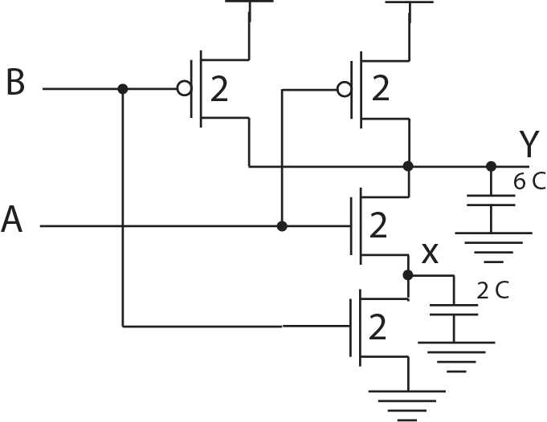
Rekkefølge på inngangssignaler

Slide 14
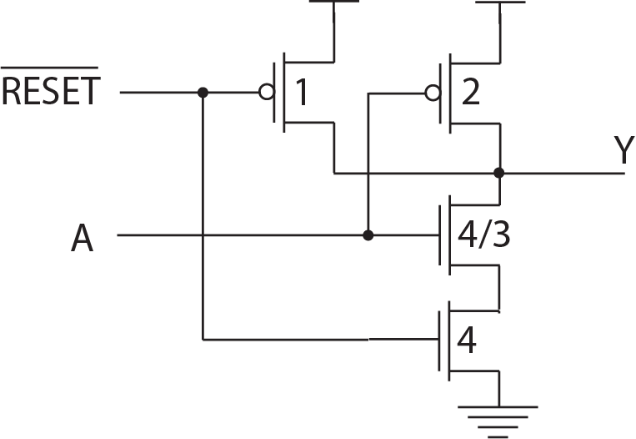
Asymmetriske porter

Slide 15
Porter med skew

Slide 16
P/N forhold

Slide 19
Minumum tidsforsinkelse

